Slide 1

配置管理工具使用说明
TortoiseGit
运作管理部 乔婷
2013-11-01
客户第一 | 阳光沟通 | 团队协作 | 拥抱变化 | 学习成长

Slide 2
目录
TortoiseGit安装
TortoiseGit注册与配置
TortoiseGit基本操作
TortoiseGit远程交互
TortoiseGit分支合并
TortoiseGit常见问题

Slide 3
TortoiseGit安装
先装：Git-1[1].7.8-preview20111206.exe
再装：
TortoiseGit-1[1].7.6.0-32bit.msi
先安装 msysgit，然后安装 TortoiseGit（请注意32位与64位不同）
如果你弄反了，就必须进入 TortoiseGit 的设置界面（右键菜单上 TortoiseGit -> Settings -> General -> MSysGit -> Path），手动指定 Git 核心文件的位置（例如 c:/Program Files/Git/bin）。
安装包路径：\\10.10.5.26\b2c\14.开发工具\git

Slide 4
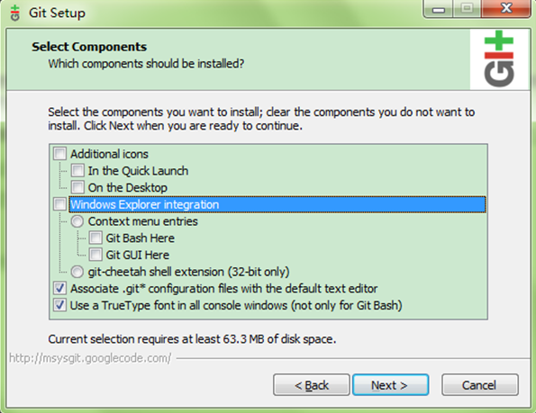
TortoiseGit安装注意事项一

Slide 5
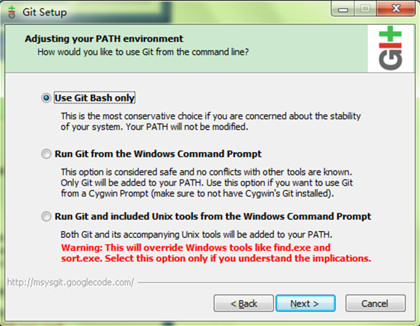
TortoiseGit安装注意事项二

Slide 6
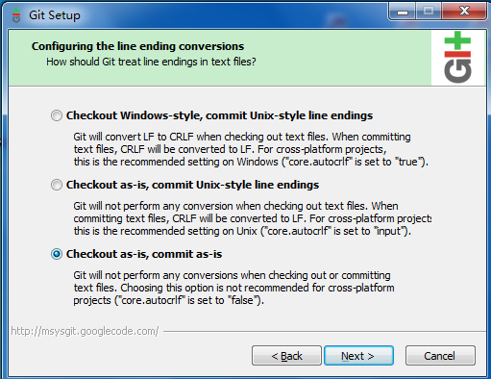
TortoiseGit安装注意事项三

Slide 7
目录
TortoiseGit安装
TortoiseGit注册与配置
TortoiseGit基本操作
TortoiseGit远程交互
TortoiseGit分支合并
TortoiseGit常见问题

Slide 8
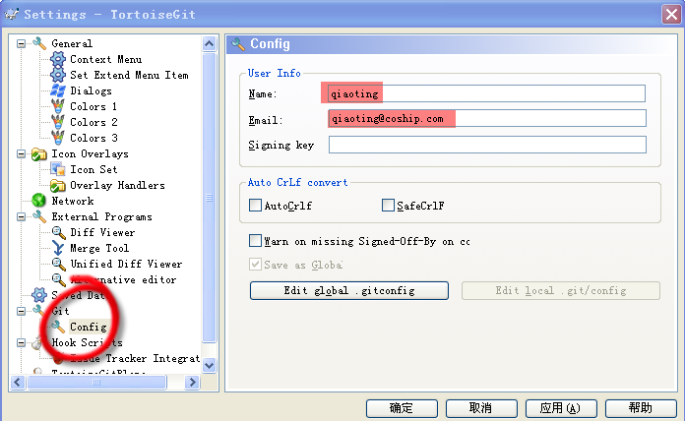
TortoiseGit注册与配置

Slide 9
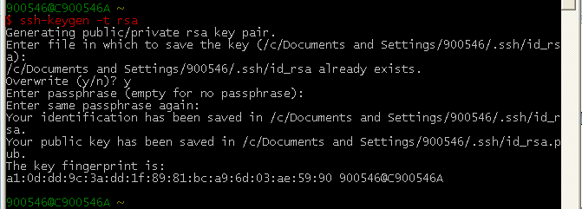
TortoiseGit注册与配置—生成密钥方法
从桌面“开始”→“所有程序” →“git” →“git bash”,输入 ssh-keygen –t rsa
一路回车，生成密钥（注意生成文件路径）

Slide 10
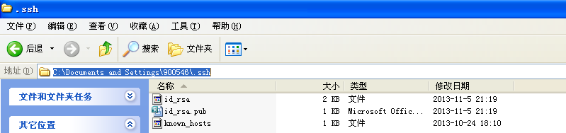
TortoiseGit注册与配置—生成密钥方法
生成的密钥 ，一般放在当前用户下，如：
其中id_rsa文件将被load后生成*.ppk文件（*.ppk在克隆时进行配置）

Slide 11
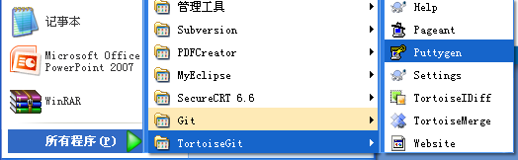
TortoiseGit注册与配置—生成密钥方法
从桌面“开始”→“所有程序” →“TortoiseGit” →“Puttygen”

Slide 12
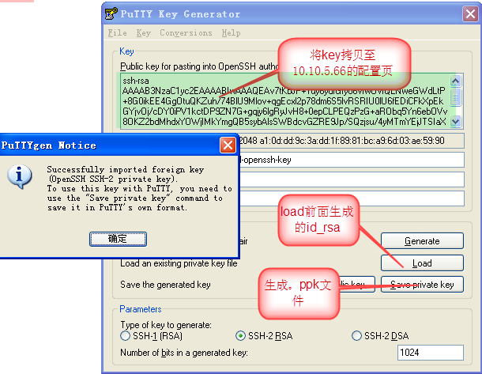
TortoiseGit注册与配置—生成密钥方法

Slide 13
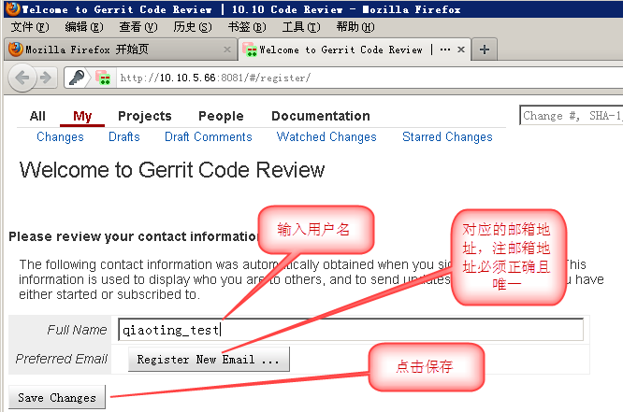
TortoiseGit注册与配置
Step1：使用配置分配的用户名与密码，登录http://10.10.5.66

Slide 14
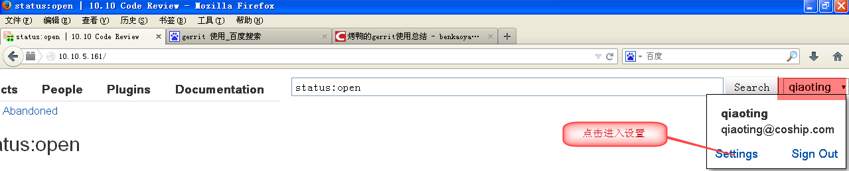
TortoiseGit注册与配置
Step2:Gerrit自动发邮件给认证的邮箱地址，从邮件内容的链接中登录，在网页的右上图中点击settings，进入 配置

Slide 15
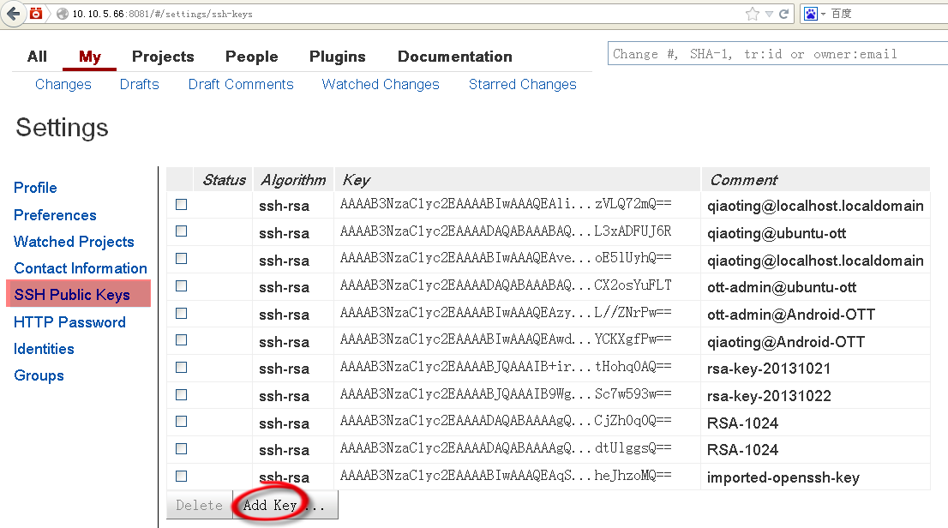
TortoiseGit注册与配置
Step3:将前面生成的密钥匙拷贝至此

Slide 16
目录
TortoiseGit安装
TortoiseGit注册与配置
TortoiseGit基本操作
TortoiseGit远程交互
TortoiseGit分支合并
TortoiseGit常见问题

Slide 17
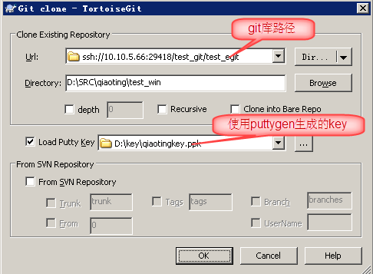
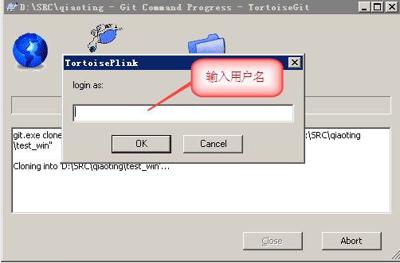
TortoiseGit基本操作—克隆
git clone 测试库路径：ssh://10.10.5.66:29418/test_git/test_egit

Slide 18
TortoiseGit基本操作—拷贝脚本
拷贝commit-msg至自己配置库.git\hooks
否则提交时不生成changid,无法提交gerrit审核，建议，git clone后就拷贝。
msg-hook路径（用户名与密码均为share）
\\10.10.5.66\share\hooks

Slide 19
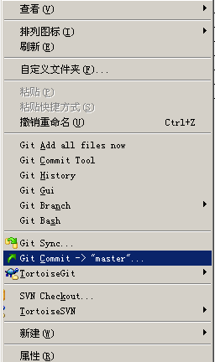
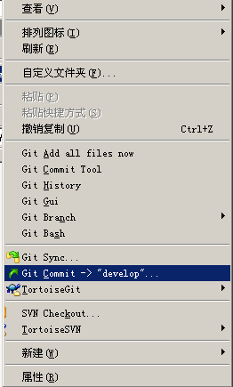
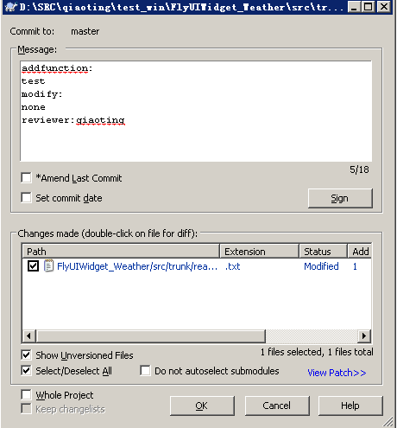
TortoiseGit基本操作—提交
修改提交，你在哪个分支上将显示提交哪个分支

Slide 20
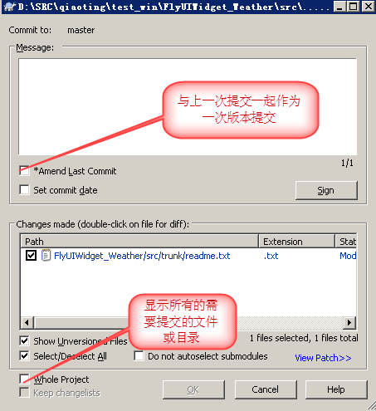
TortoiseGit基本操作—提交
提交，amend选项如漏掉未上传的、需要修改提交日志、gerrit审核未通过，不希望生成多个changid进行审核时使用

Slide 21
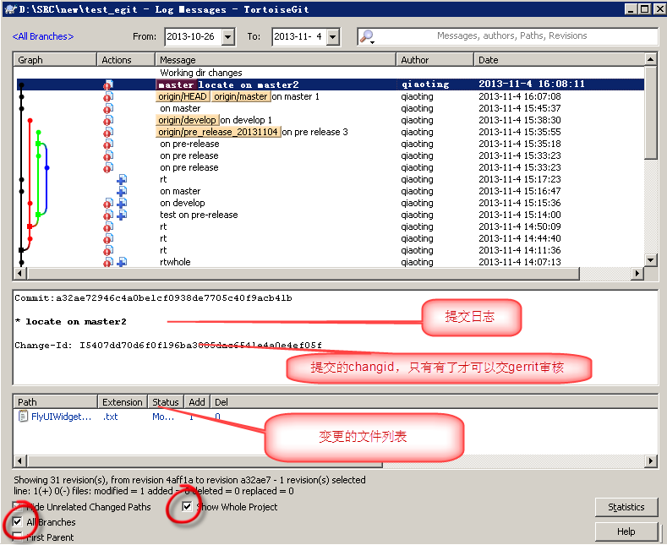
TortoiseGit基本操作—查看LOG日志
选取all branches
查看各分支的版本提交信息
包括提交日志，变更的文件列表，changid

Slide 22
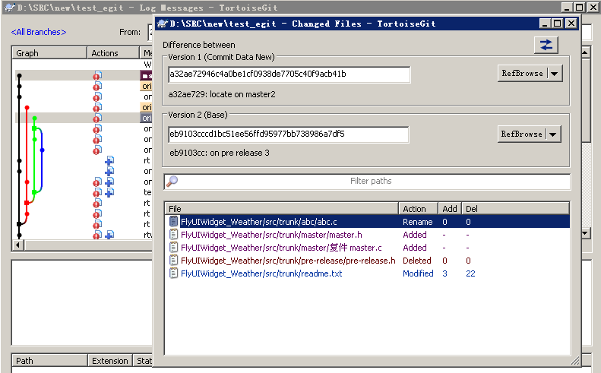
TortoiseGit基本操作—版本比较
按shift键选取任意两个版本比较

Slide 23
目录
TortoiseGit安装
TortoiseGit注册与配置
TortoiseGit基本操作
TortoiseGit远程交互
TortoiseGit分支合并
TortoiseGit常见问题

Slide 24
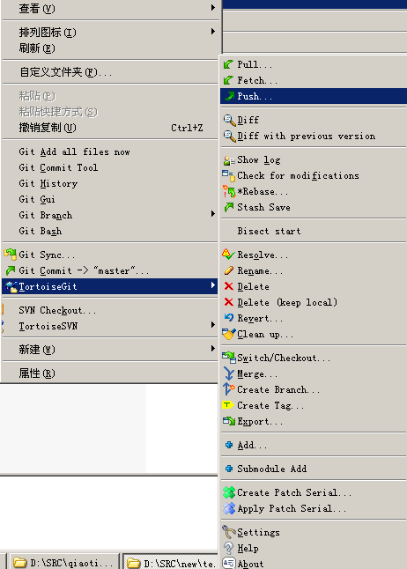
TortoiseGit基本操作—远程交互push
必须先提交至本地配置库后，再提交至运程服务器端
不需要点击某个文件，而是某个版本，So,对某个文件击右键时，无push按钮。

Slide 25
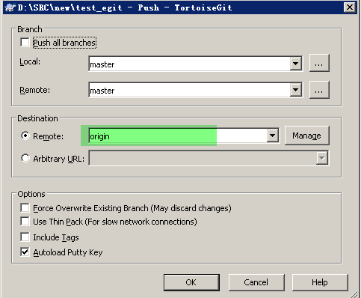
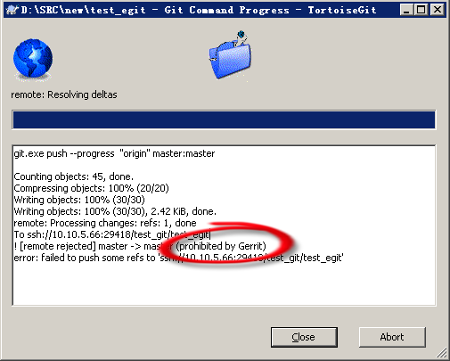
TortoiseGit基本操作—远程交互push
需要推送给服务器端时，若按默认，则会出现如图所示错误提示信息

Slide 26
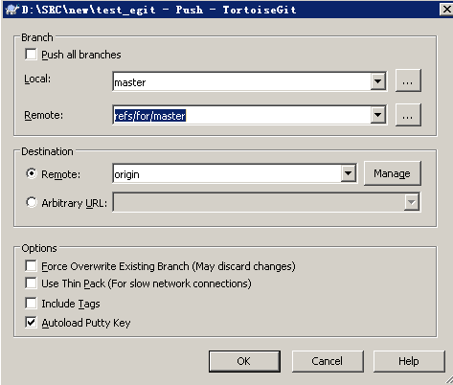
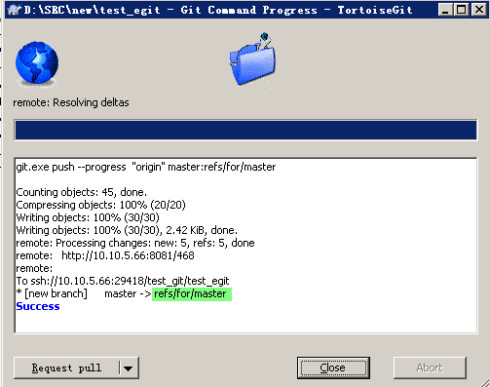
TortoiseGit基本操作—远程交互push
Remote:refs/for/分支名（如对应的是master则填写master,若是develop，则对应develop）

Slide 27
TortoiseGit基本操作—远程交互fetch
将远程服务器端数据更新至本地服务器。但不更新本地工作区。

Slide 28
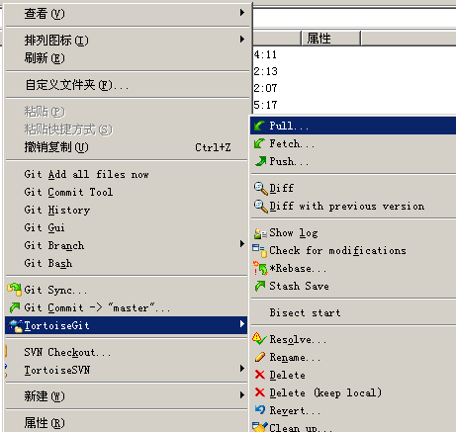
TortoiseGit基本操作—远程交互pull
将远程的数据拉到本地配置库，并与本地配置库合并

Slide 29
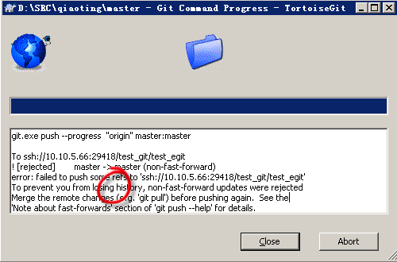
TortoiseGit基本操作—远程交互合并
与其它人提交的版本进行合并，如其它人员已提交至配置库，自己本地在旧版本的基础上修改

Slide 30
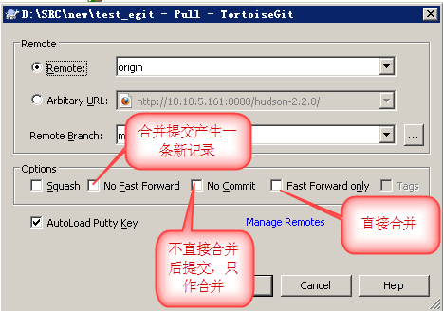
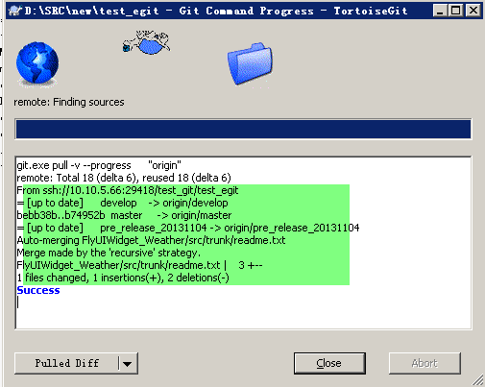
TortoiseGit基本操作—远程交互自动合并

Slide 31
目录
TortoiseGit安装
TortoiseGit注册与配置
TortoiseGit基本操作
TortoiseGit远程交互
TortoiseGit分支合并
TortoiseGit常见问题

Slide 32
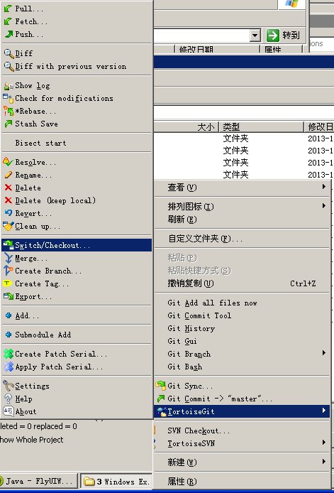
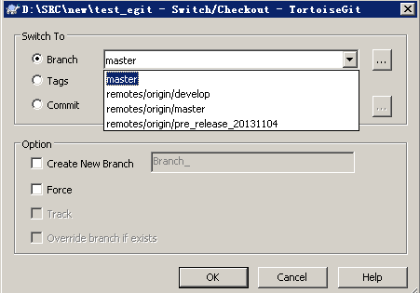
TortoiseGit基本操作—切换分支

Slide 33
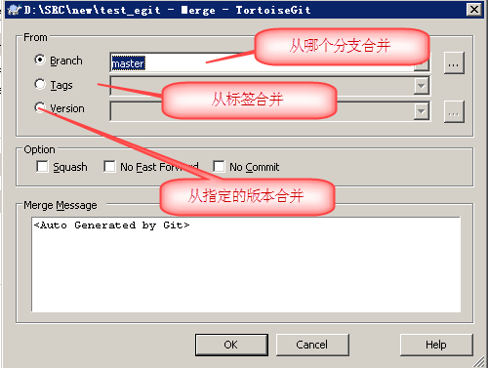
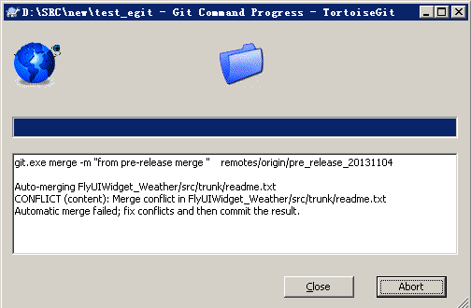
TortoiseGit基本操作—分支的合并

Slide 34
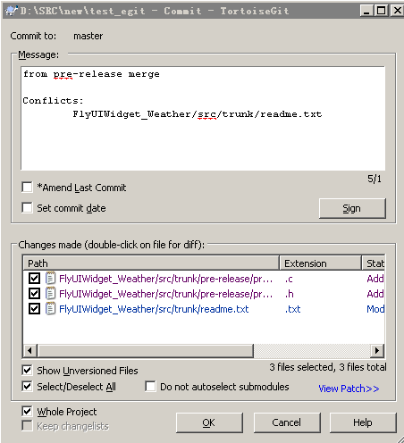
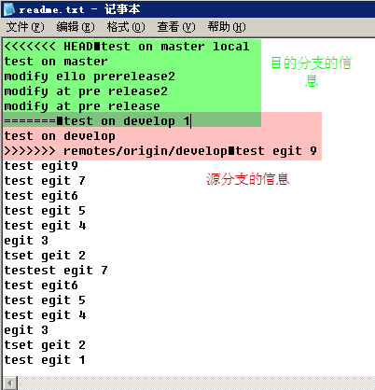
TortoiseGit基本操作—解决冲突
解决完冲突后，右键菜单点击resolved，再点击提交

Slide 35
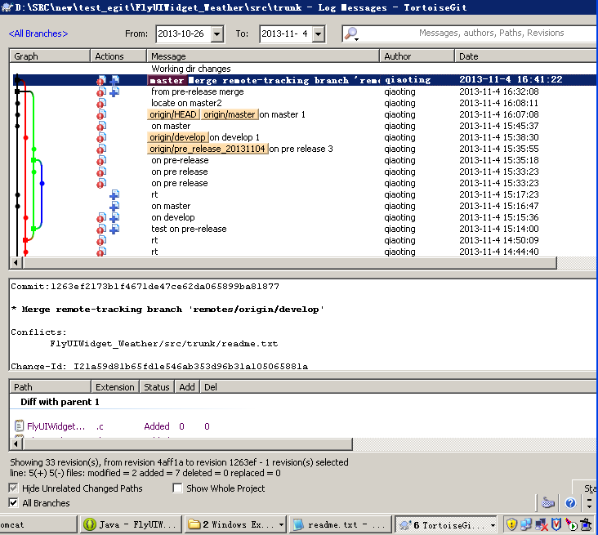
TortoiseGit基本操作—解决冲突
提交后，show log
可查看图形显示已合并

Slide 36
TortoiseGit基本操作—与服务器合并

Slide 37
目录
TortoiseGit安装
TortoiseGit注册与配置
TortoiseGit基本操作
TortoiseGit远程交互
TortoiseGit分支合并
TortoiseGit常见问题

Slide 38
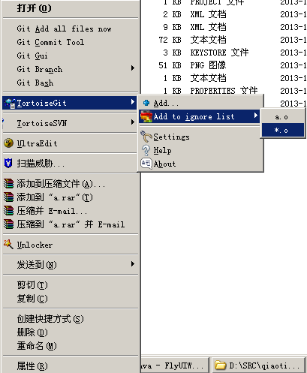
TortoiseGit基本操作—忽略
将自动生成一文件
.gitignore
亦可直接编译该文件

Slide 39
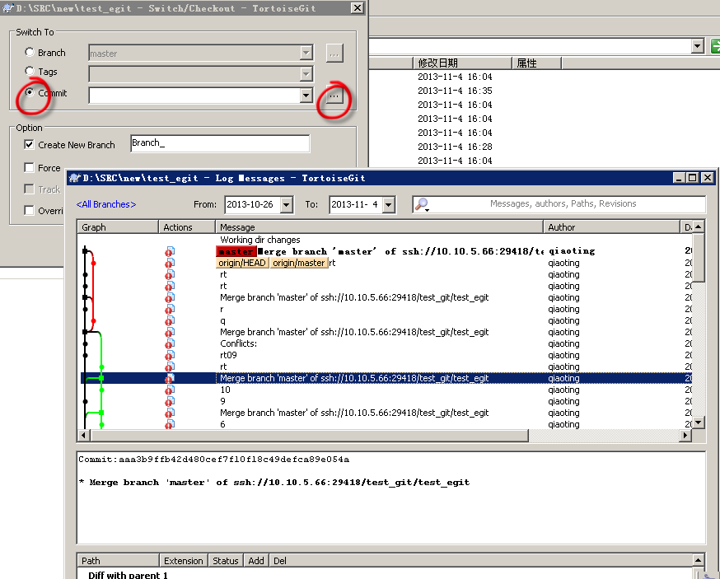
TortoiseGit基本操作—获取历史版本

Slide 40
TortoiseGit基本操作—stash保存
Git 提供了一个暂存修改的功能, 称为Stash, 在一些程序进行了修改, 但还不
想commit 成revision 时, 就可以将这些修改Stash 起来, 等到后面需要时再将它
们Pop 出来.

